Slide 1
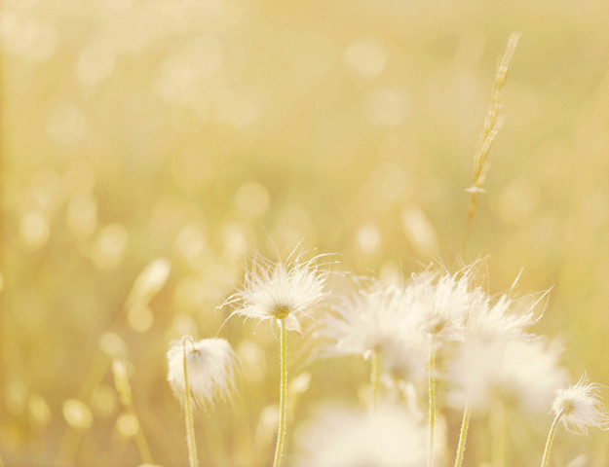
Викторина

Slide 2
1 команда
«Молодцы».
2 команда
«Удальцы»

Slide 3
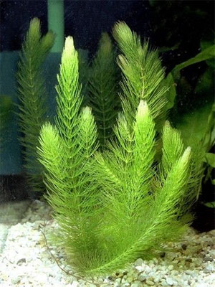
1. Все аквариумные растения иногда неправильно называют водорослями. Почему?
Среди них много цветковых растений, которые цветут очень редко.

Slide 4
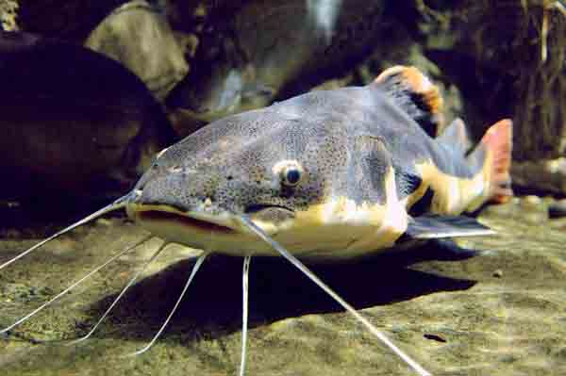

Slide 5
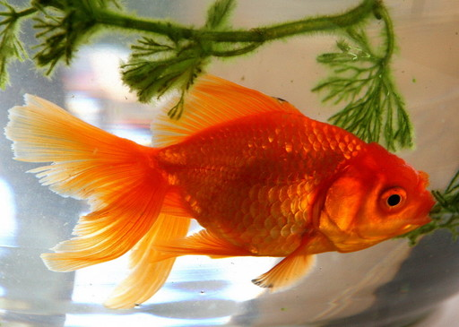
3. Давным-давно из этой рыбы в Китае вывели золотую рыбку.
Карась.

Slide 6
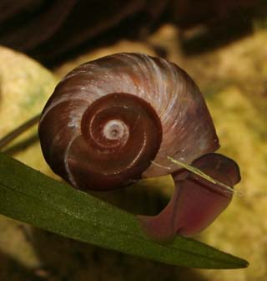
4. Какую пользу приносят улитки-катушки?
Они счищают водоросли со стекла аквариума.

Slide 7
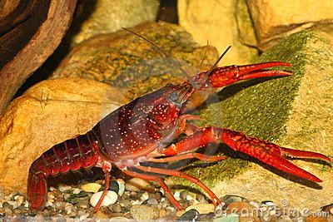
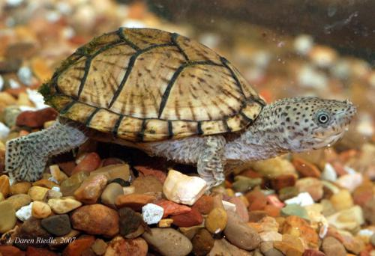
4.Почему в аквариумах редко содержат раков и черепах?
Они поедают рыб, часто подгрызают и вырывают растения.

Slide 8
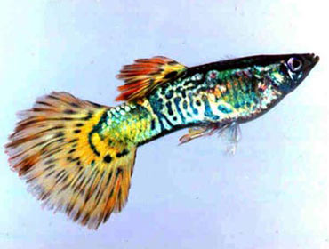
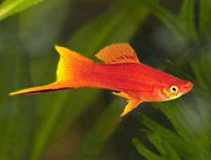
5.Какие теплолюбивые рыбки наиболее популярны?
Гуппи и меченосцы.

Slide 9
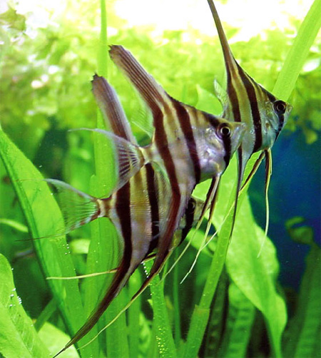
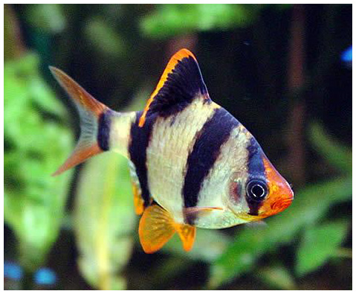
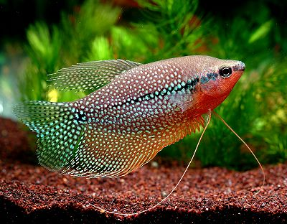
6.Перечислите обитателей аквариума.
скалярия
барбус
гурами

Slide 10
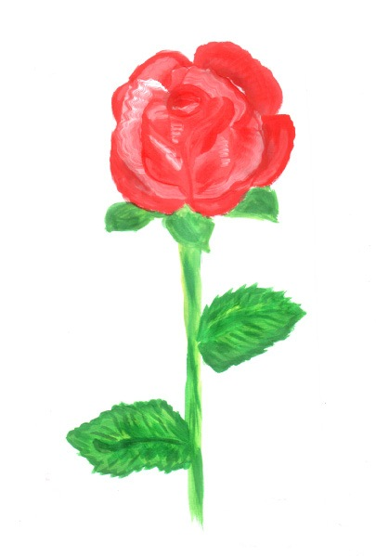
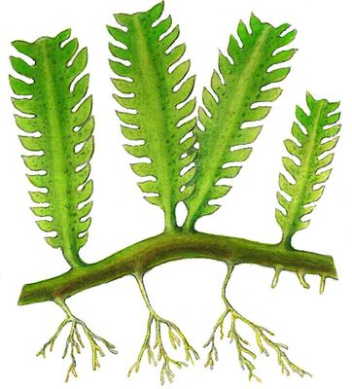

цветок
лист
стебель

Slide 11
Как устроено
растение?

Slide 12
Какую роль в экосистеме играют производители?
Они снабжают всех обитателей Земли пищей и кислородом.
Что необходимо для роста растений?
Свет, вода, тепло
Откуда берут растения воду и минеральные вещества?
Из почвы.

Slide 13
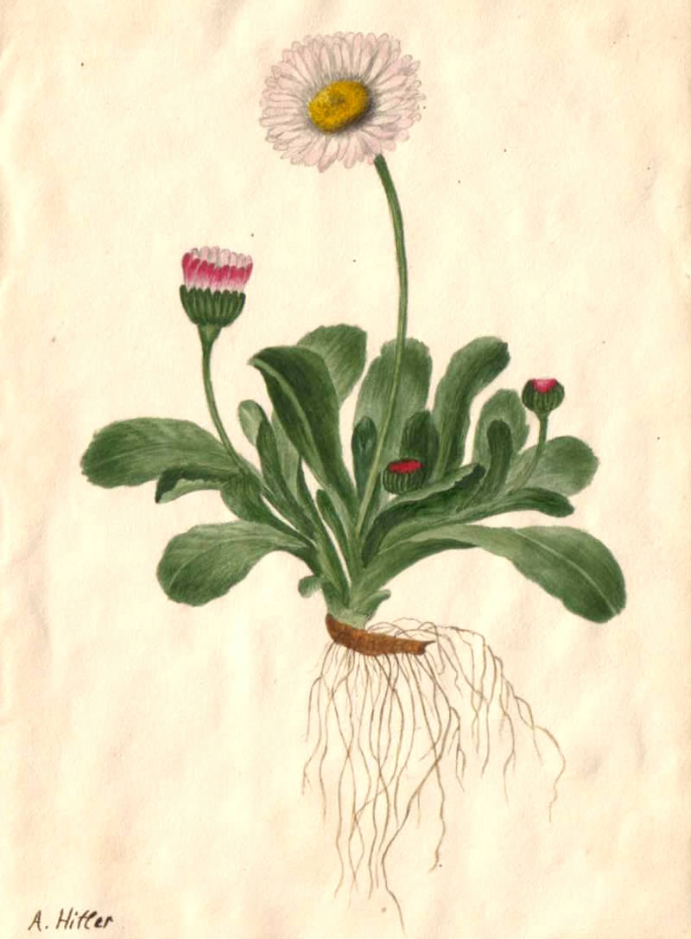
надземные части
свет
подземные части
вода

Slide 14
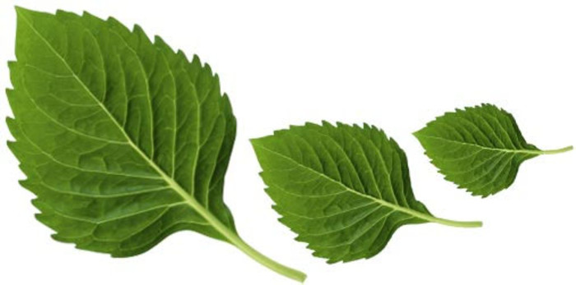
лист
Производство питательных веществ.

Slide 15
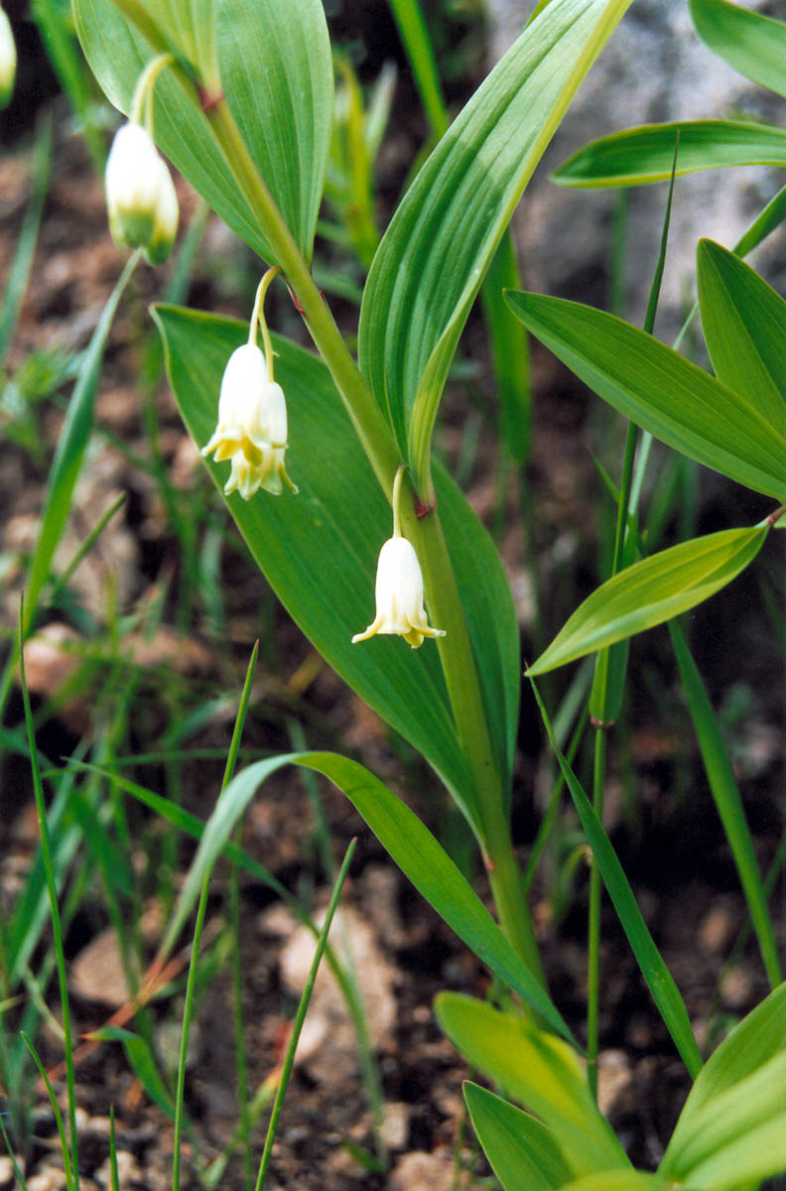
Стебель
Служит опорой для листьв

Slide 16
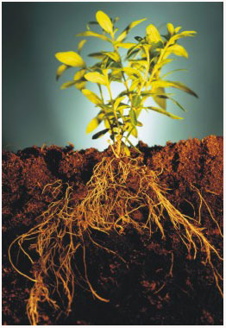
корень
Закрепляет растение в почве, всасывает воду и минеральные вещества.

Slide 17
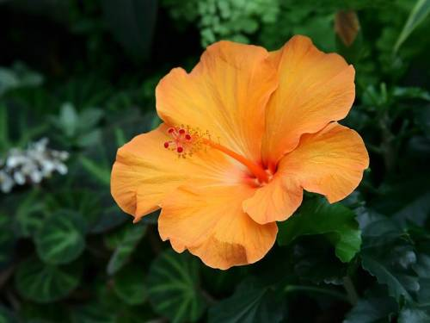
цветок
Орган размножения

Slide 18
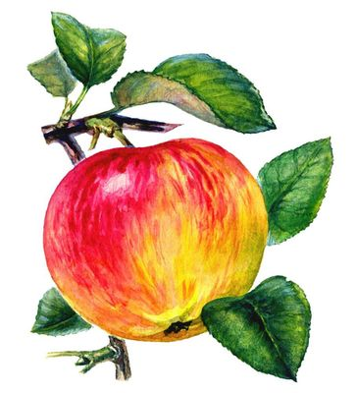
плод
Участвует в распостранении семян

Slide 19
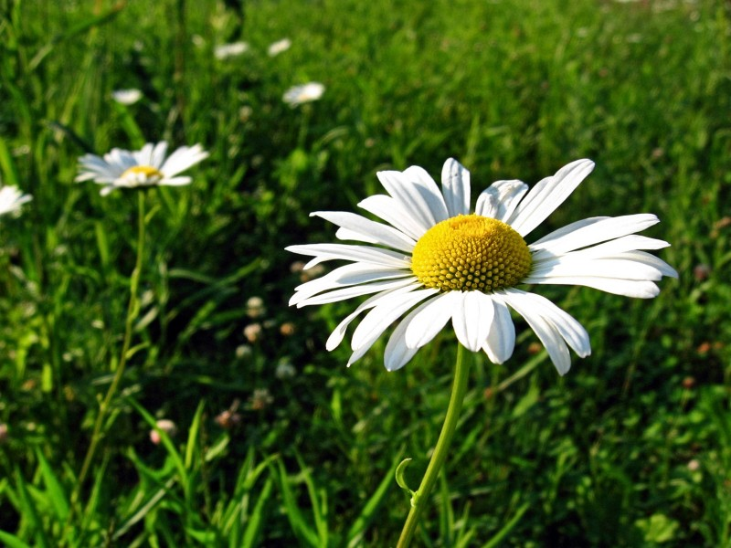
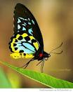
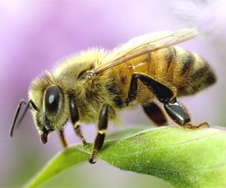
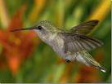

Slide 20
листья
1.
2.
3.
4.
5.
стебель
цветок
плод
корень

Slide 21
Какой орган выполняет основную работу растения?
листья
Какой орган работает как лифт?
стебель

